Slide 1
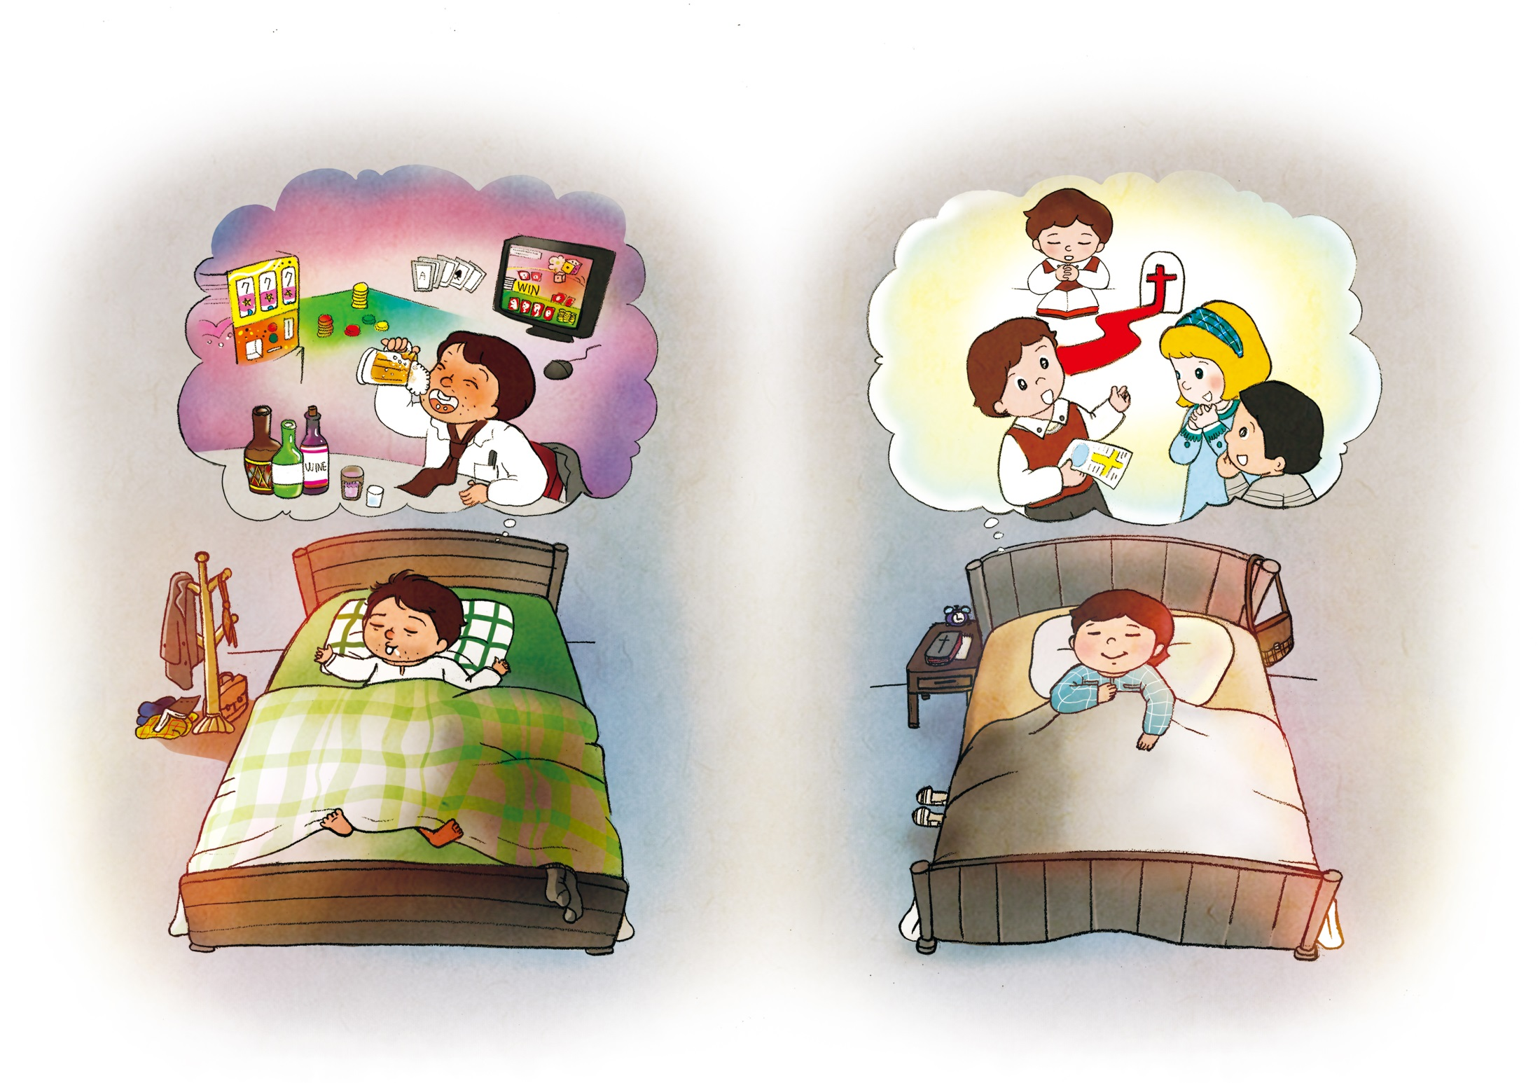
まいたものを また かりとります
ガラテヤ6:6-9

Slide 2
1. かみさまは だまされることも だますことも ありません
ガラテヤ 6:7
ひとは たねを まけば、
その かりとりも することに なります。

Slide 3
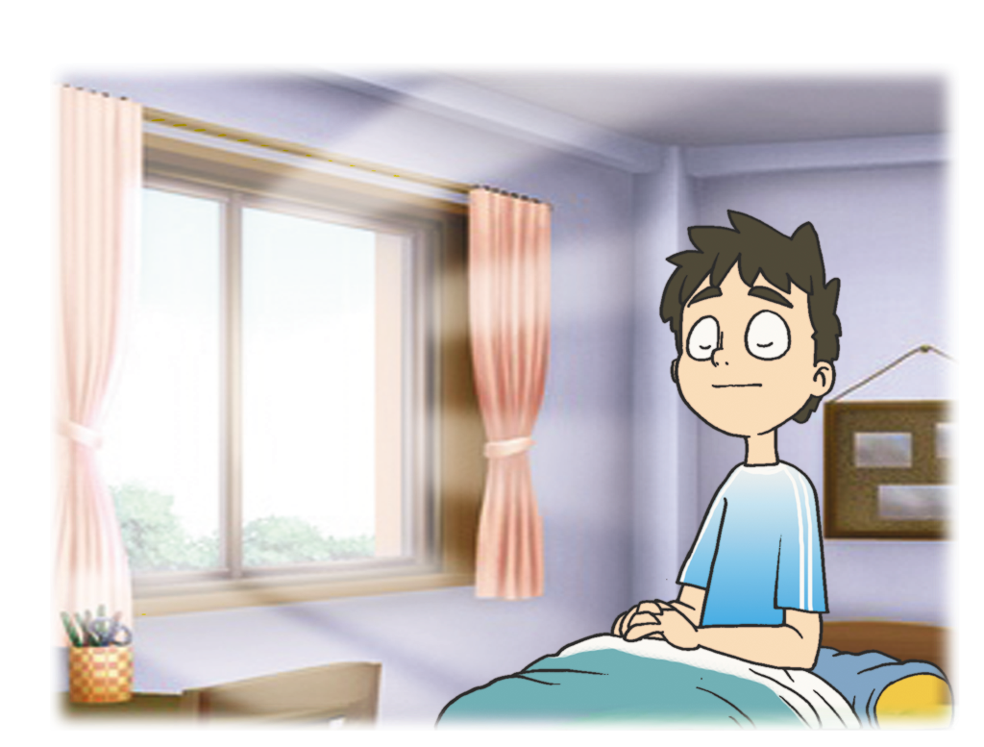
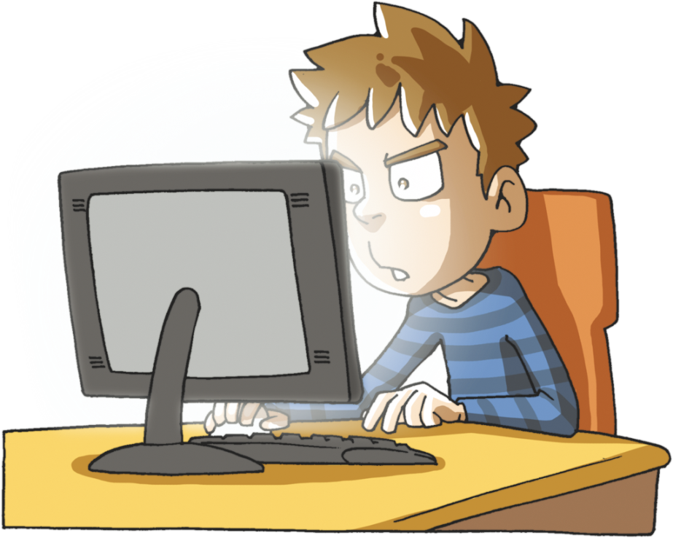
ひとは なにを まいても そのまま かりとります
わたしの あさは?

Slide 4
ひとは なにを まいても そのまま かりとります
わたしの よるは?

Slide 5
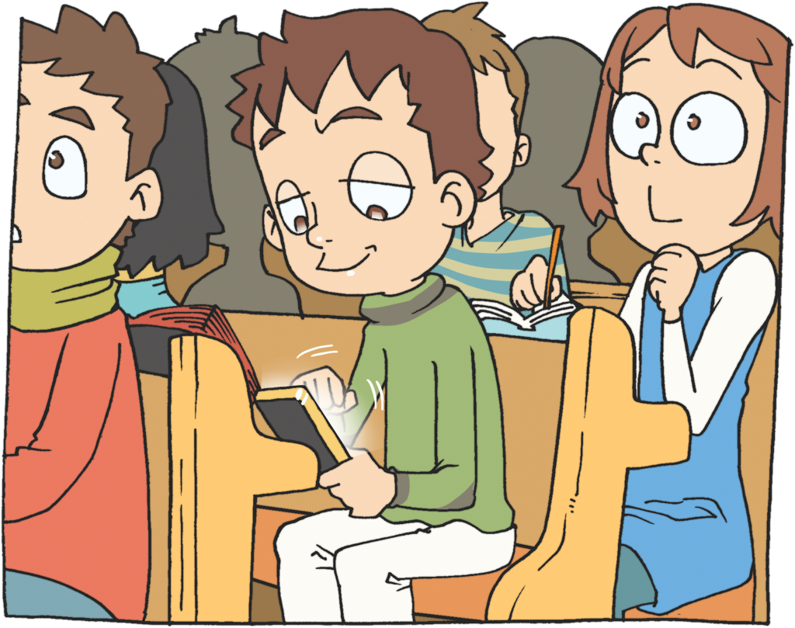
ひとは なにを まいても そのまま かりとります
わたしの れいはいは?

Slide 6
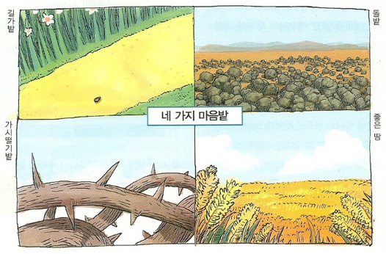
ひとは なにを まいても そのまま かりとります
みちばた
いわち
わたしの こころの はたけは?
こころの はたけ ４つ
よいち
いばらのなか

Slide 7
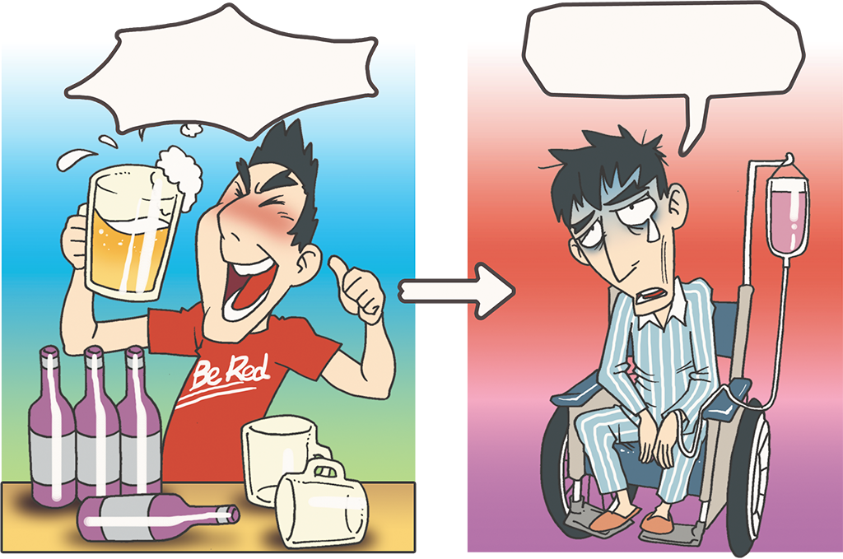
2. じぶんの ために まく ものが います
にくの ことを もとめます
ほろびることに けんしんします
ほろびを かりとります

Slide 8
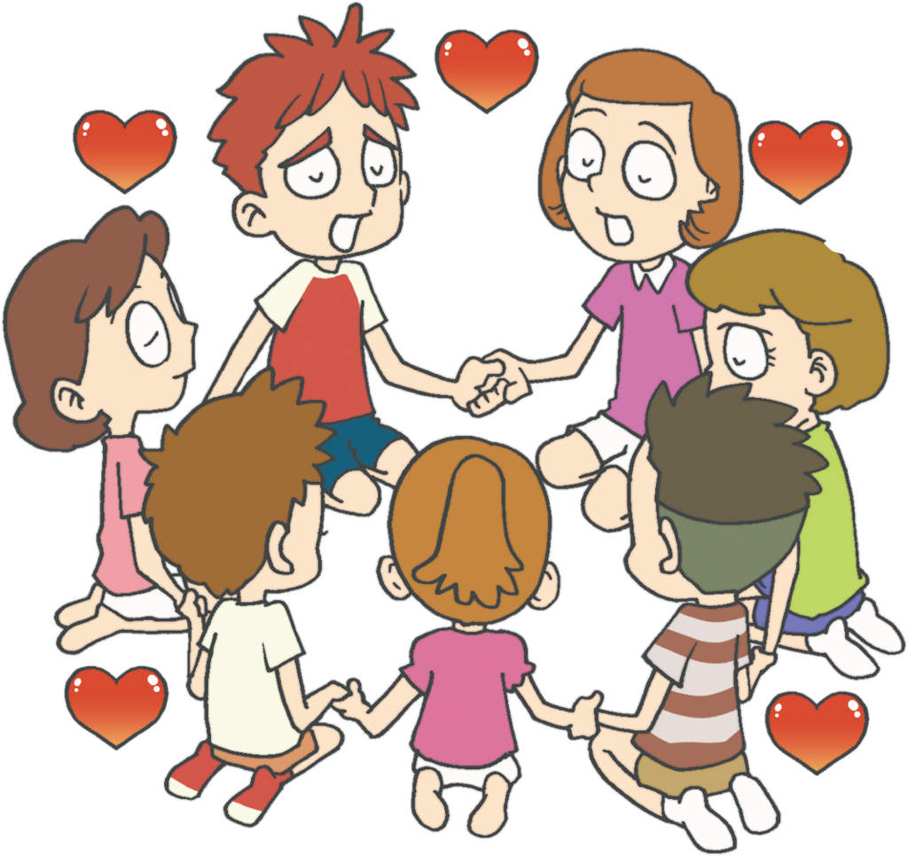
3. みたまのために まく ものが います
えいえんの いのちを
おくりものとして うけます
ときが くると みを むすびます
しんこうの かていの ために いのるべきです

Slide 9
レムナントは まく じきです
でんどう
ふくいん
みことば
いのり

Slide 10
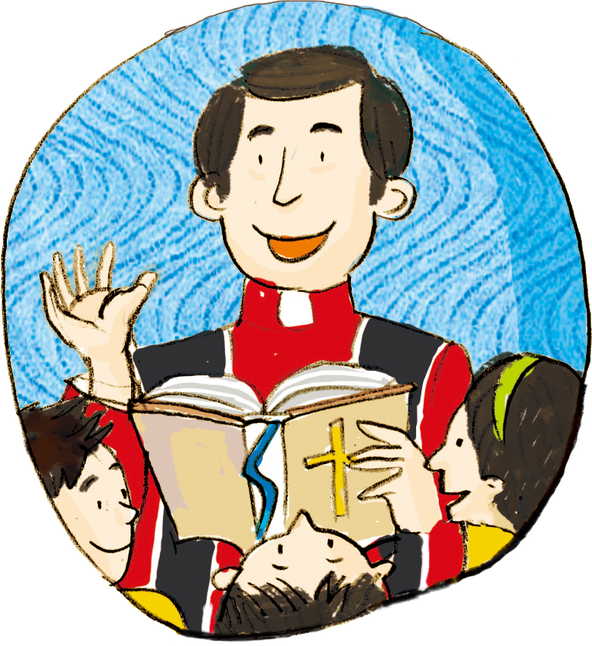
レムナントは まく じきです
れいはいを ささげれば
みことばが まかれます

Slide 11
レムナントは まく じきです
がっこうで
でんどうを
まきましょう

Slide 12
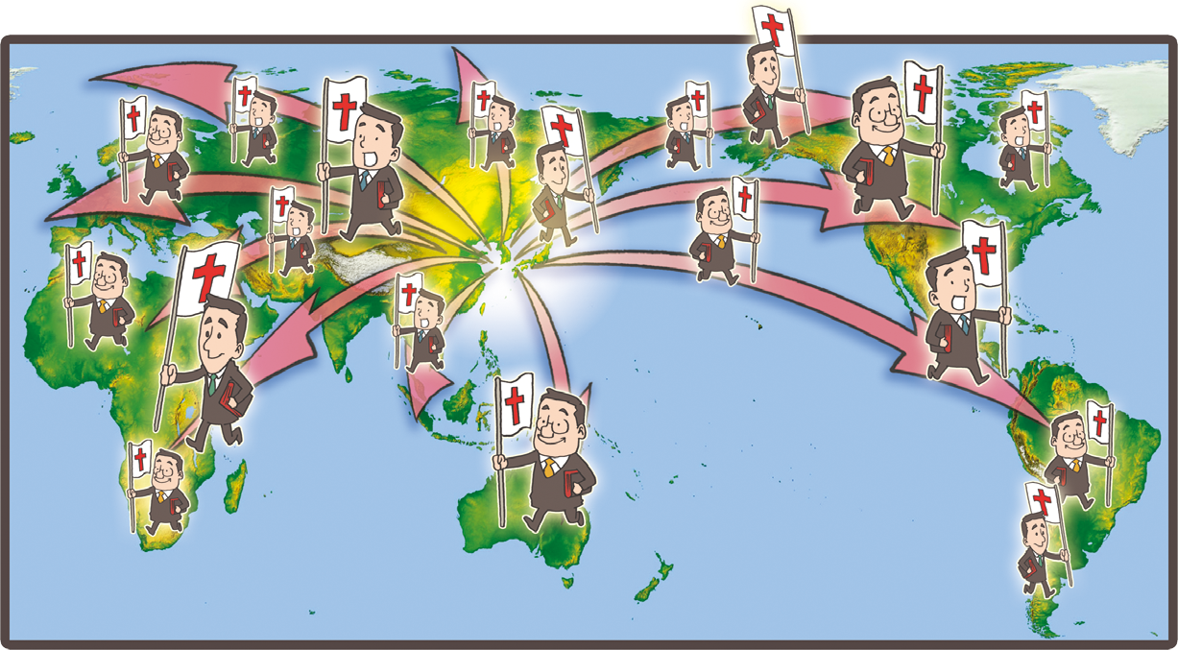
ときが きたら ぜんせかいに
ふくいんを つたえましょう!

Slide 13
ガラテヤ 6:9
ぜんを おこなうのに あいては
いけません。しつぼうせずに いれば、
じきが きて、かりとることに なります。

Slide 14
フォ
ー
ラム
し
て
こく
いん
し
よう
みことばの なかで いちばん きおくに
のこった ことを フォーラムしよう
わたしの けいけんと つなげて
フォーラムしよう
みたま（せいれい）の ために
どのように まきますか
ちいさな じっせんを きめよう

